Slide 1
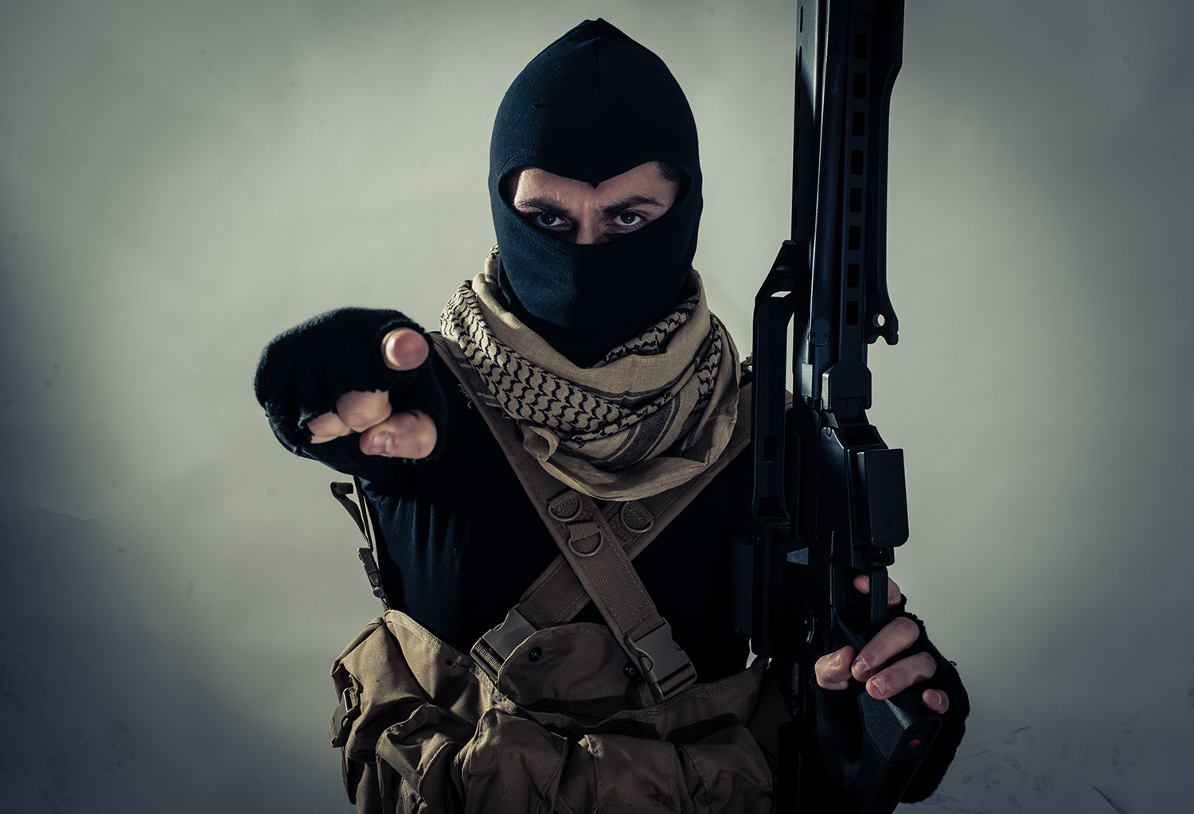
Антитеррористическая Безопасность в школьных учреждениях
Павловский В.С. Преподаватель – организатор СОШ № 44

Slide 2
Основные понятия
Терроризм — идеология насилия и практика воздействия на общество методами создающими опасность гибели людей, причинения ущерба здоровью и имуществу.
Антитерроризм — комплекс мероприятий по нейтрализации террористической угрозы, обеспечению безопасности жизни и здоровья в обществе.

Slide 3
Возможные виды террористической деятельности
Захват заложников
Применение огнестрельного оружия
Применение взрывных устройств
Применение химических средств
Звонки с сообщениями о минировании
Письменные угрозы
Информационные атаки

Slide 4
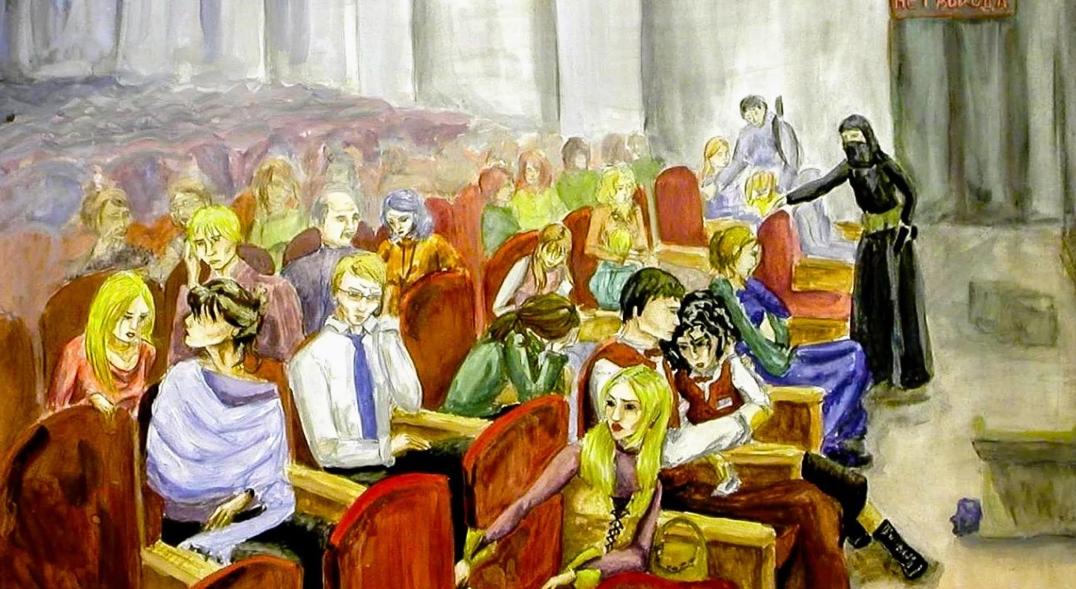
Захват заложников

Slide 5
Защитные меры и поведение в ситуации
Основная цель – самосохранение
Не терять самообладание и выдержку
Не перечить террористу
Не допускать высказываний и жестов, которые могут привести к обострению ситуации
Воздерживаться от разговоров с окружающими.
Держаться по возможности дальше от окон и дверей
Помнить, что после получения информации о захвате, спецслужбы начали действовать

Slide 6
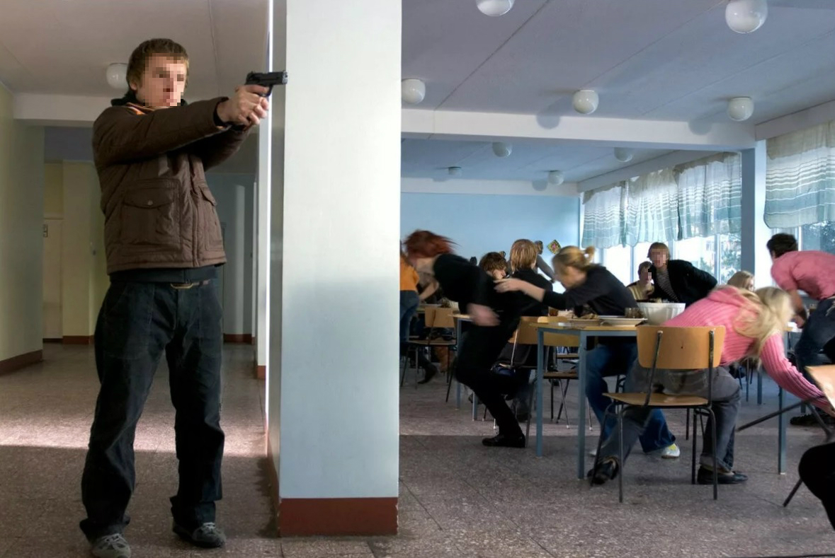
Применение огнестрельного оружия

Slide 7
Защитные меры и поведение в ситуации
Немедленно сообщить о происшествии в правоохранительные органы
При нахождении в кабинете заблокировать двери подручными средствами (столы, стулья, шкафы)
Не предпринимать попыток разоружения человека с оружием
Держаться на максимально удаленной дистанции за укрытиями
При визуальном контакте со стрелком немедленно уйти с траектории ведения огня
Следовать указаниям руководства школы

Slide 8
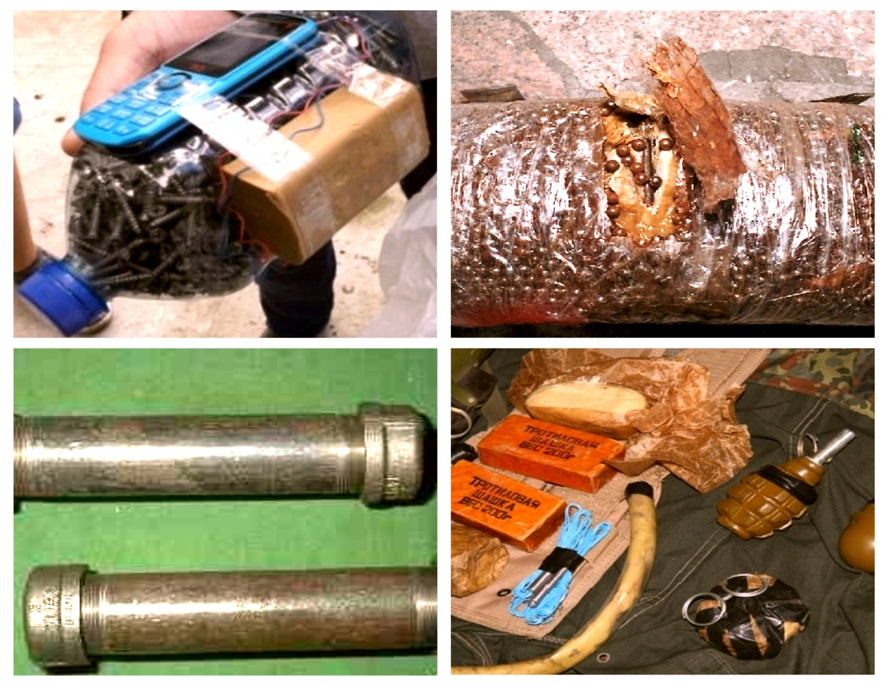
Применение взрывных устройств

Slide 9
Защитные меры и поведение в ситуации
Сообщить о предмете дежурному учителю, завучу или директору школы
Держаться на безопасном расстоянии, не трогать, не вскрывать, не перемещать предмет
После объявления эвакуации сохранять спокойствие и организованно покинуть здание
На время проведения проверки сотрудниками спецслужб не сообщать информацию о угрозе взрыва другим лицам, во избежание паники
Четко следовать указаниям руководства школы и сотрудников спецслужб

Slide 10
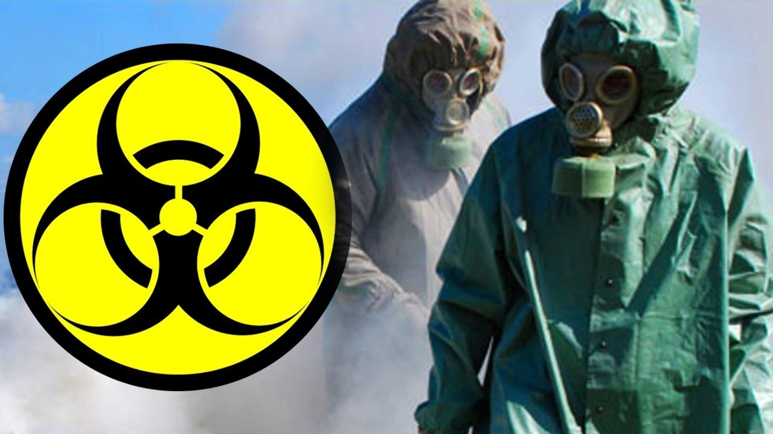
Применение химических средств

Slide 11
Защитные меры и поведение в ситуации
Сообщить о находке дежурному учителю, завучу или директору школы
Проявлять наблюдательность и бдительность при обнаружении веществ странного запаха, вида и их расположения
После объявления эвакуации сохранять спокойствие и организованно покинуть здание
Четко выполнять указания руководства школы и сотрудников спецслужб

Slide 12
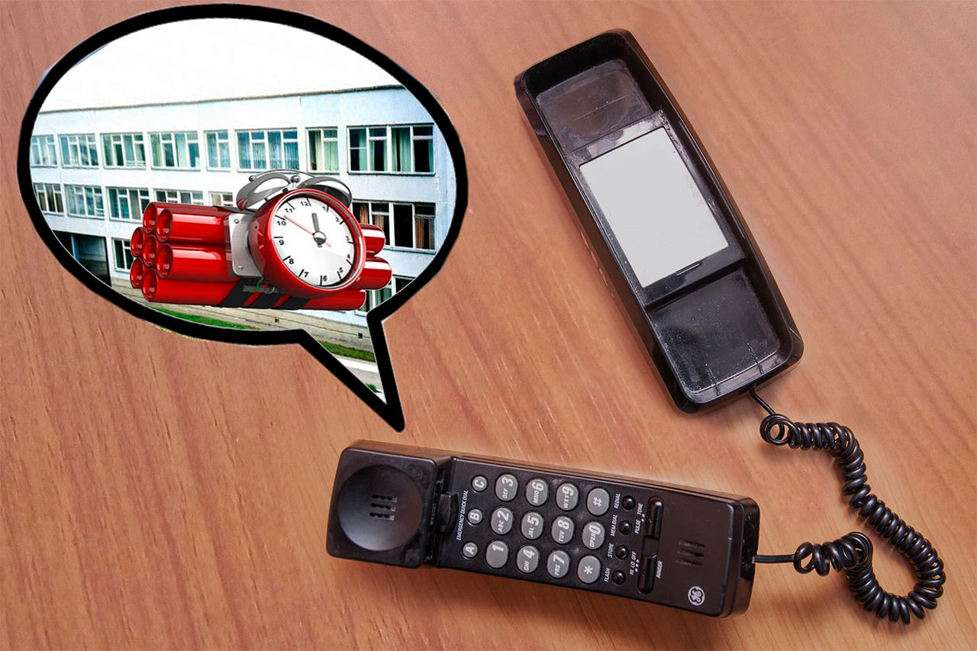
Звонки с сообщениями о минировании

Slide 13
Защитные меры и поведение в ситуации
Сообщить о сигнале завучу или директору школы.
Постараться дословно запомнить разговор и зафиксировать его на бумаге, отметить точное время начала разговора и его окончания, запомнить и записать особенности речи звонившего.
После принятия решения руководством школы о защитных мерах четко выполнять все указания и сохранять спокойствие.

Slide 14

Письменные угрозы

Slide 15
Защитные меры и поведение в ситуации
Обращаться с полученным документом предельно осторожно: поместить его в чистый полиэтиленовый пакет, нечего не выбрасывать (конверт, все вложения, обрезки)
Постараться не оставлять на документе отпечатков своих пальцев
Представить полученный документ директору школы или завучу, для сообщения и последующей передачи документа в правоохранительные органы

Slide 16

Информационные атаки

Slide 17
Защитные меры и поведение в ситуации
Воздерживаться от посещения сомнительных групп и сайтов в интернете
Не отвечать на сообщения с угрозами в свой адрес или адрес родственников
Не вступать в переписку с незнакомыми людьми из виртуальной среды
При попытке оказания давления немедленно сообщать родителям, завучу или школьному инспектору
Не сообщать посторонним свои персональные данные, адреса жительства и учебы

Slide 18
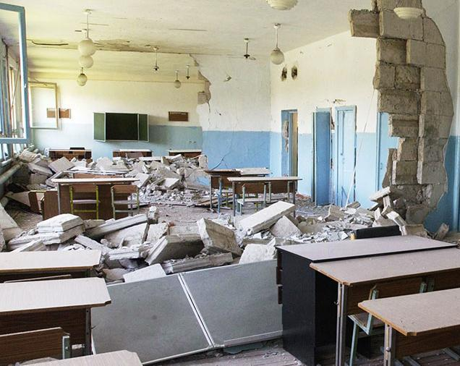
ОСНОВНАЯ ЦЕЛЬ!
ИЗБЕЖАТЬ ПОВТОРЕНИЯ ИЗВЕСТНЫХ НАМ ТРАГЕДИЙ

Slide 19

ЗАПОМНИ!

Slide 20
Спасибо за внимание

